Slide 1

Городской этап республиканской научно-практической конференции учащихся
«Хроники Великой Победы»
под девизом: «Не забудем! Не простим!»
посвящённой 80-летию Дня Памяти и Скорби
Секция 6 «История семьи. Военная летопись солдата-победителя»
Тема: «Они пали смертью храбрых»

Slide 2
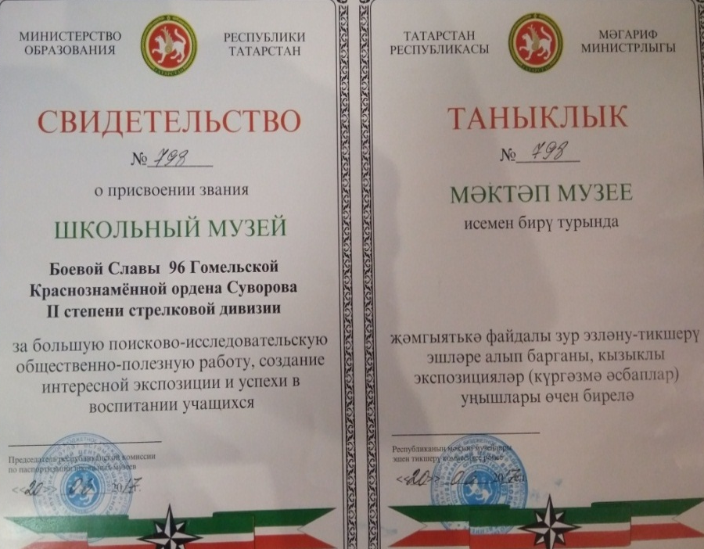
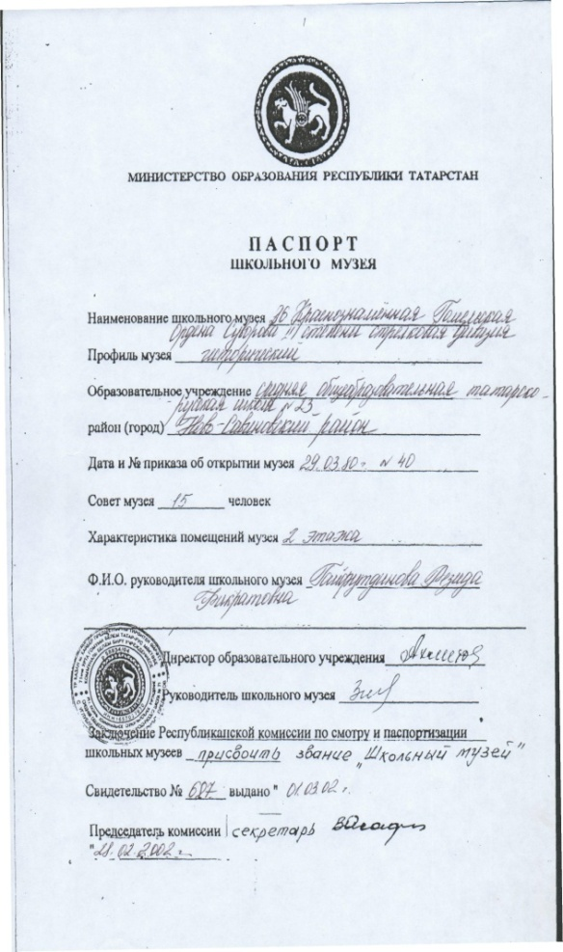
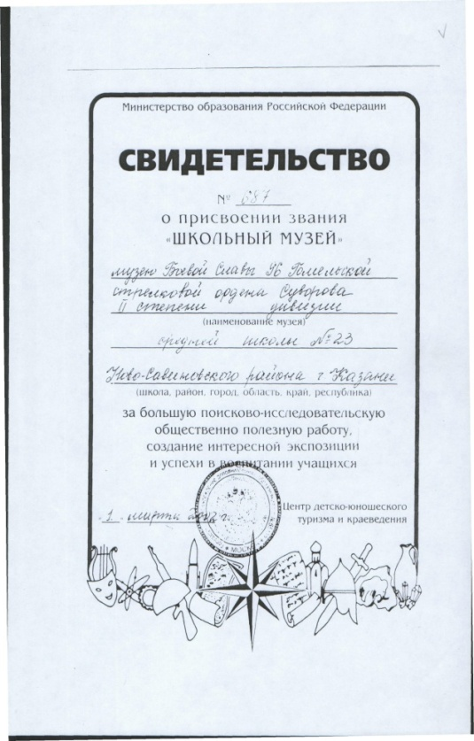
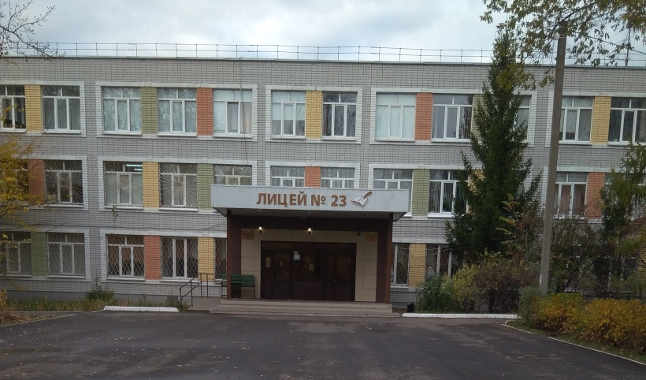
I. МУЗЕЙ БОЕВОЙ СЛАВЫ 96 ГОМЕЛЬСКОЙ
КРАСНОЗНАМЕННОЙ ОРДЕНА СУВОРОВА
II СТЕПЕНИ СТРЕЛКОВОЙ ДИВИЗИИ
Адрес: 420126 г.Казань ул.Лаврентьева д.6а
E-Mail sch023 @mail.ru
МБОУ «Лицей№23»
Руководитель: Шакирзянова Альбина Заудятовна
Год основания: 1979
В 2002 году музею было
присвоено звание «Школьный
музей»

Slide 3
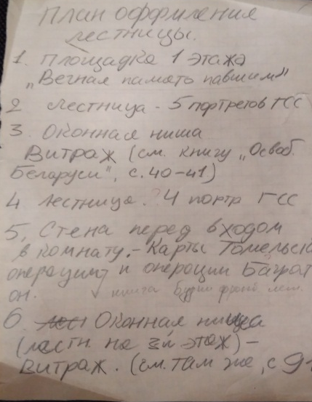
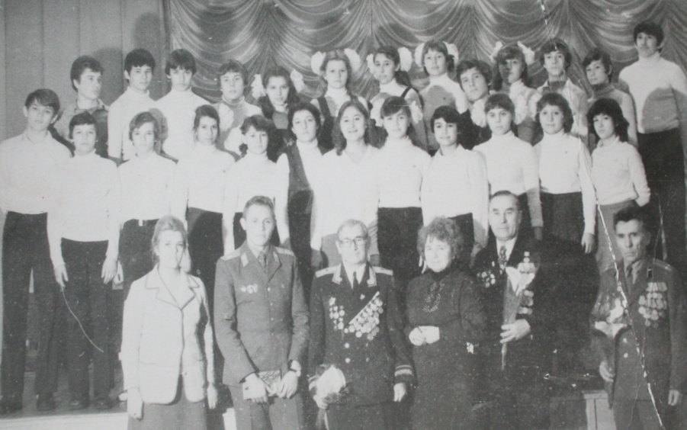
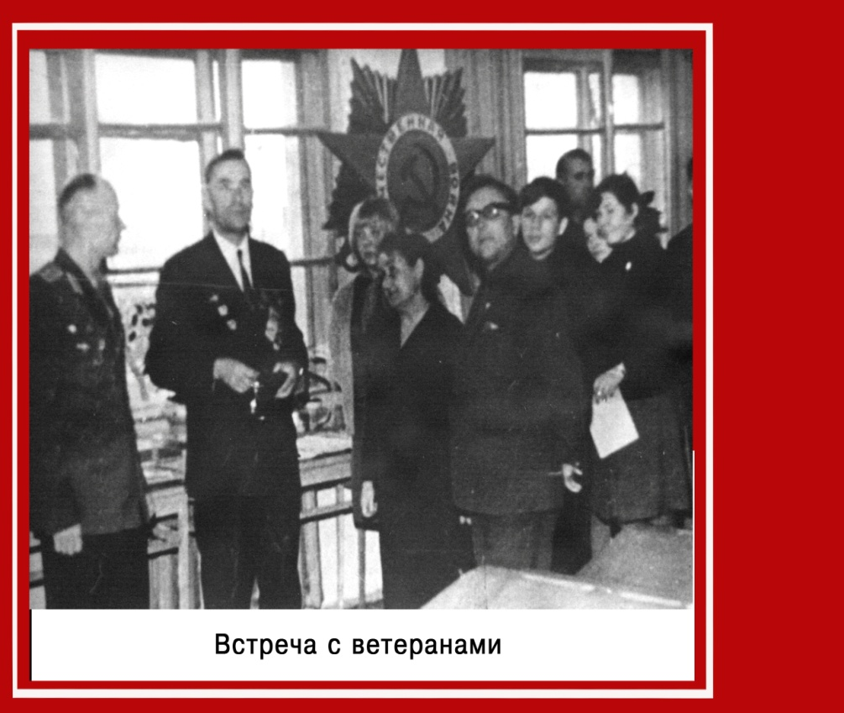
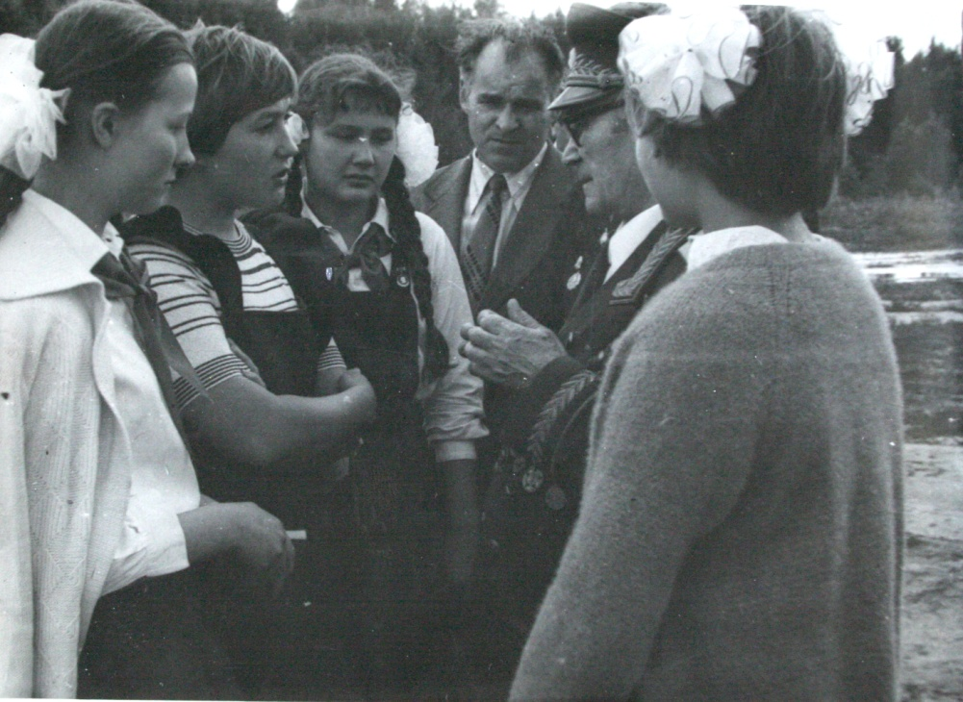
II. ИСТОРИЧЕСКАЯ СПРАВКА О СОЗДАНИИ МУЗЕЯ.
В целях реализации программы нравственного, гражданского и патриотического воспитания с 1980 года в школе работает Музей Боевой Славы 96 Гомельской Краснознаменной Ордена Суворова II степени стрелковой дивизии. Во времена создания музея в воспитании патриотизма особое место отводилось традициям армии и флота СССР. Одна из форм связи армии и школы была военно-шефская работа. Проводились совместные мероприятия и спортивные соревнования, переписки с военными, а также шефства над вооруженными силами. Так, на одной из встреч учеников нашей школы с участниками ВОВ родилась идея создания школьного музея. Музей был торжественно открыт 31 марта 1980 года. Инициаторами создания музея выступили ветераны дивизии. Одним из них был Фатых Гарипович Булатов – командир 96 стрелковой дивизии и Злыдень Иван Трофимович.
В разные годы музеем руководили учителя истории: КраюшкинаЛ.В., Гайфутдинова Р.Ф.
На данный момент руководителем музея является Овчинникова Н.Г.
Экспонаты музея были собраны нашими учениками во время поездок по местам боев 96 стрелковой дивизии. Часть экспонатов были переданы самими участниками или подарены их родственниками.
Первый дизайн-проект музея.
В НАЧАЛЕ ПУТИ
Встреча с ветеранами 96 с.д. в школе.1982г.
Ф.Г. Булатов среди учащихся.

Slide 4
ПОИСКОВО-ИССЛЕДОВАТЕЛЬСКАЯ
ЭКСКУРСИОННАЯ
VI.ОСНОВНЫЕ НАПРАВЛЕНИЯ
ДЕЯТЕЛЬНОСТИ ШКОЛЬНОГО МУЗЕЯ
КУЛЬТУРНО-ОБРАЗОВАТЕЛЬНАЯ
УЧАСТИЕ В КОНКУРСНЫХ ПРОГРАММАХ

Slide 5
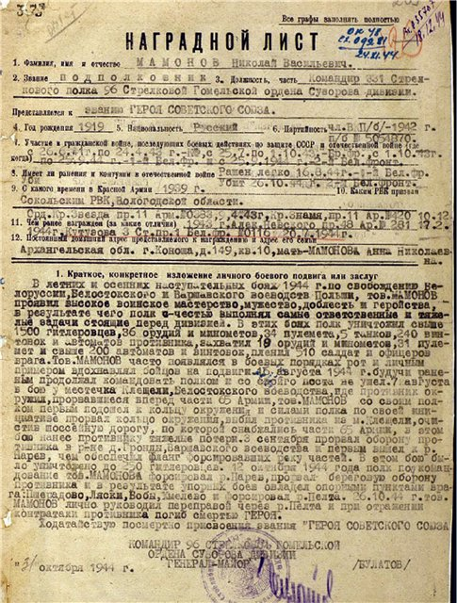
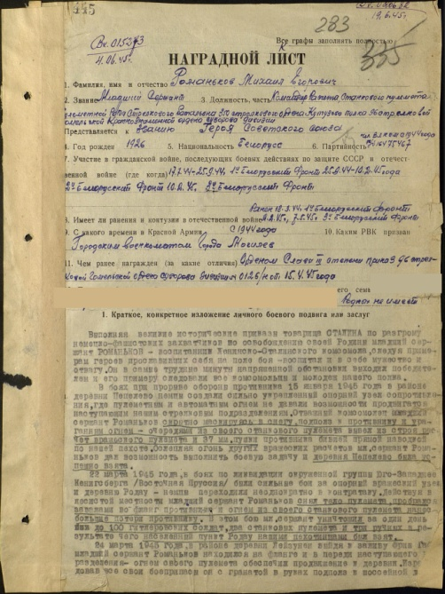
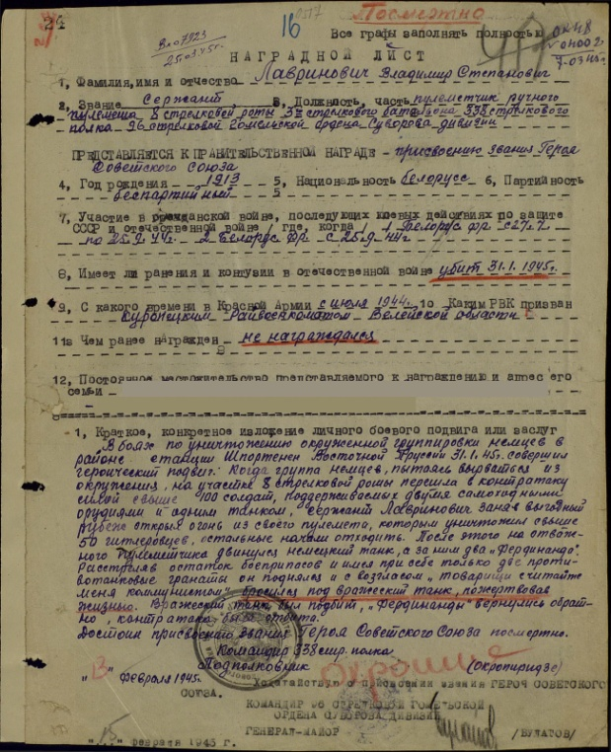

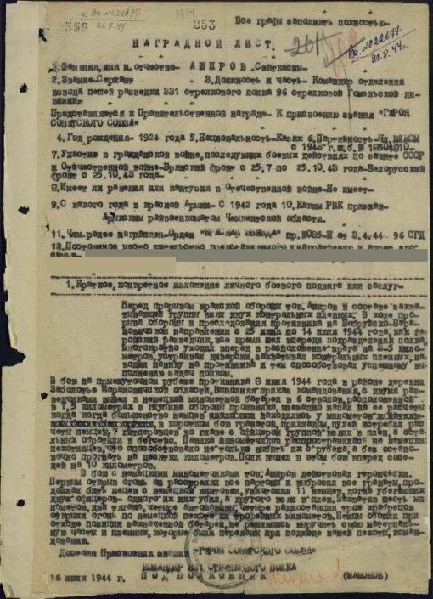
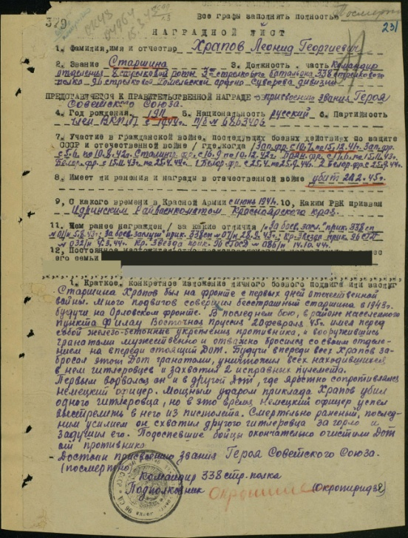
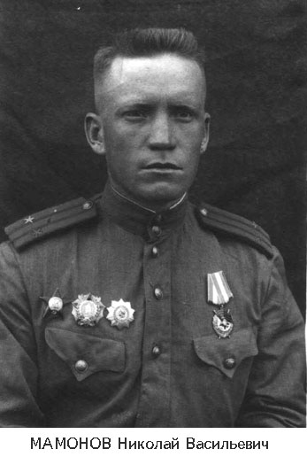
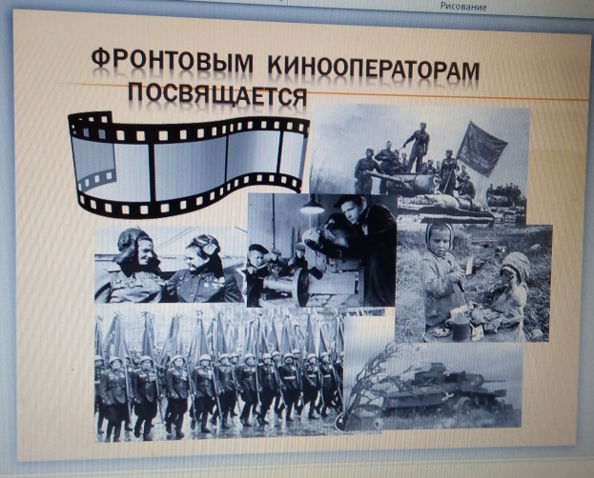
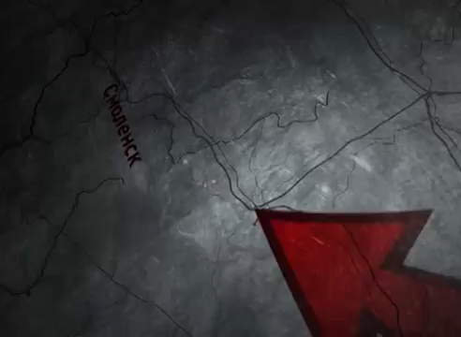
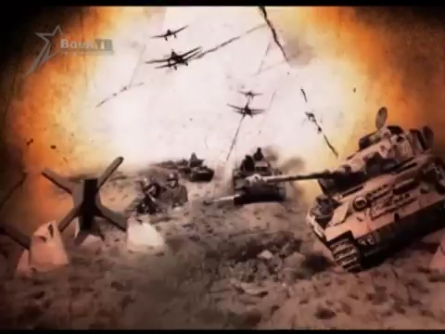
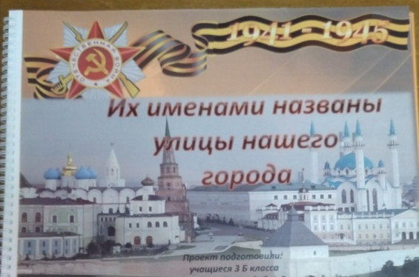
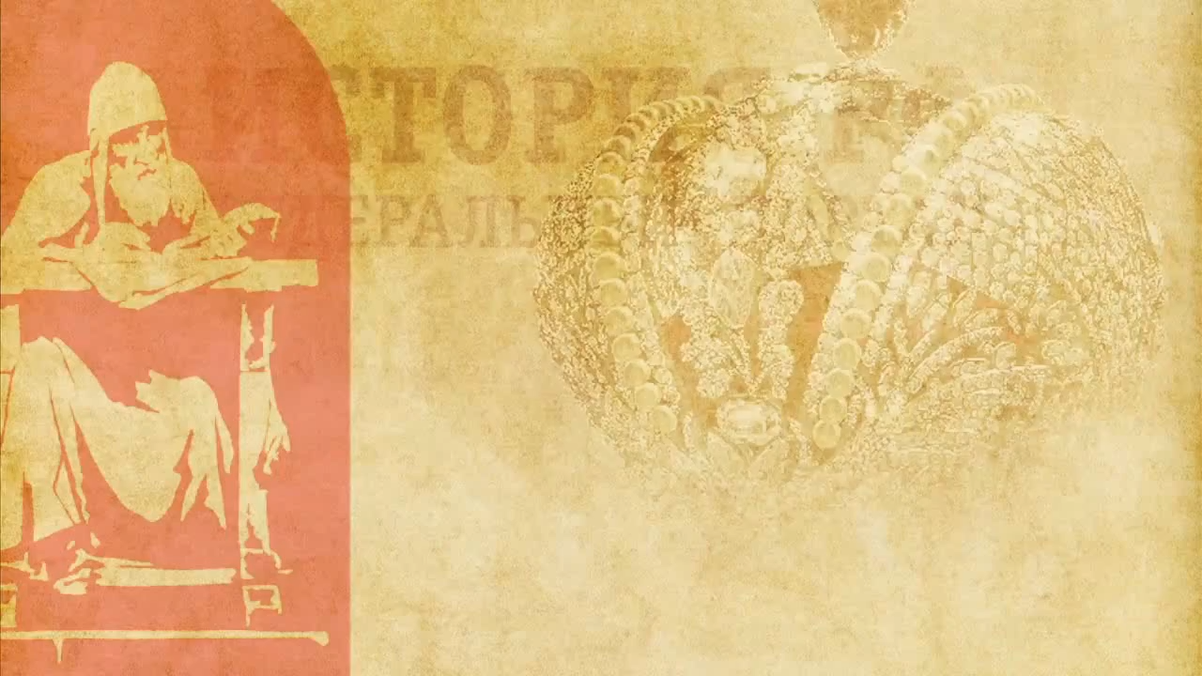
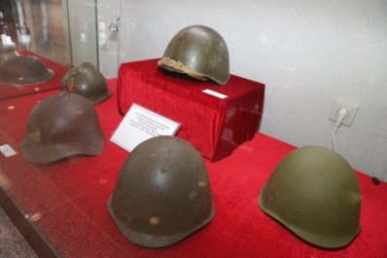
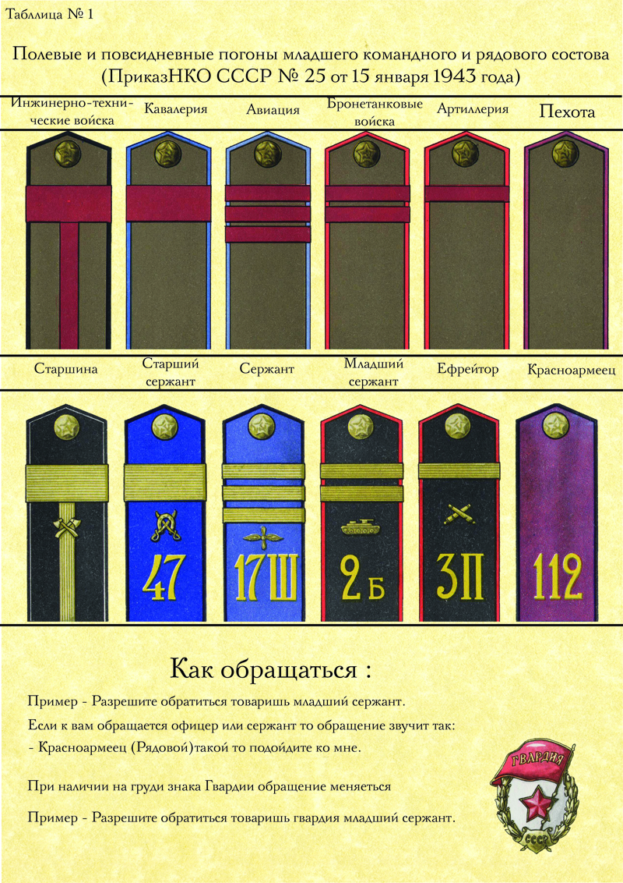
Поисково-исследовательские работы.
В нашем музее есть небольшой кинозал. Активисты школьного музея собирают фильмотеку о военных операциях Великой Отечественной Войны , в которых принимала участие 96 с.д. Документальные фильмы.
Проект : Уроки Мужества «Дни Воинской Славы»
Наградные листы Героев СССР 96 с.д.
«Увековечение памяти Героев Великой Отечественной Войны» . Герой Советского Союза Мамонов Н.В.
«Освобождение Гомеля»
«Структура вооруженных сил России». Проект для тематической экскурсии.
«Освобождение Белоруссии»
Каски первой и второй мировых войн.
« Восточно-Прусская операция»

Slide 6
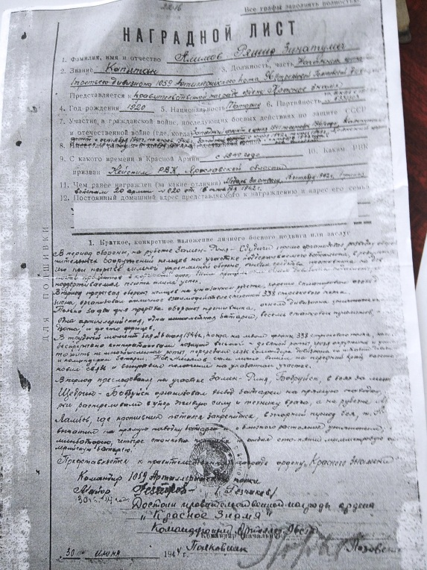
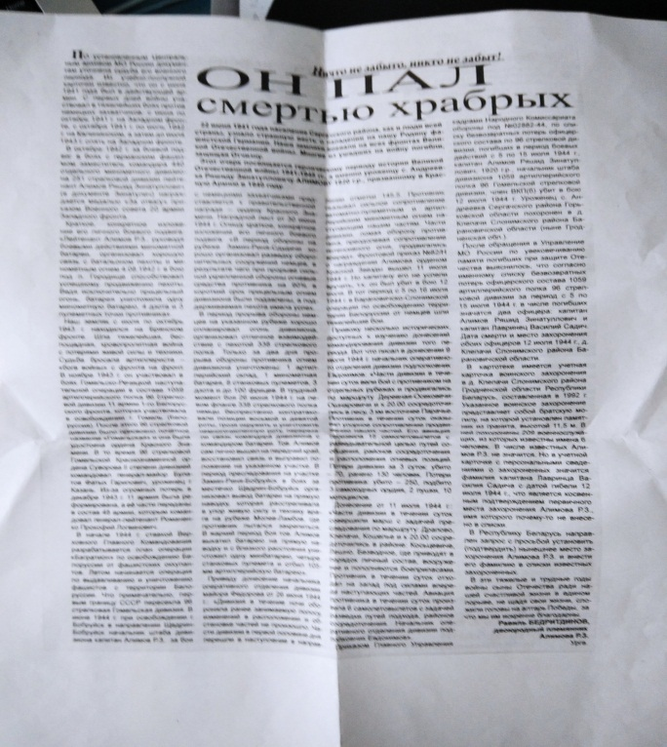
Алимов Рашид Зинатуллович
Статья в районной газете «Туган як»
Наградной лист на орден Красного знамени

Slide 7
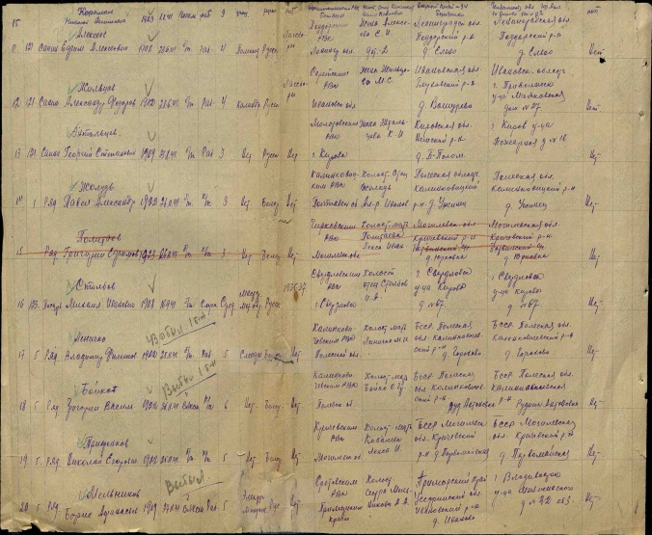
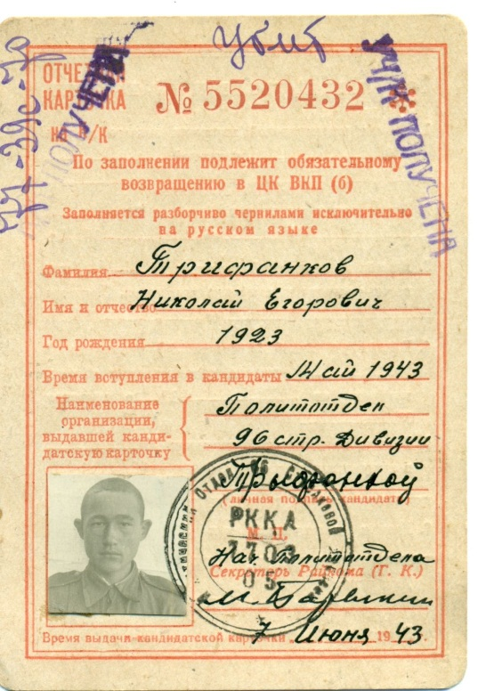
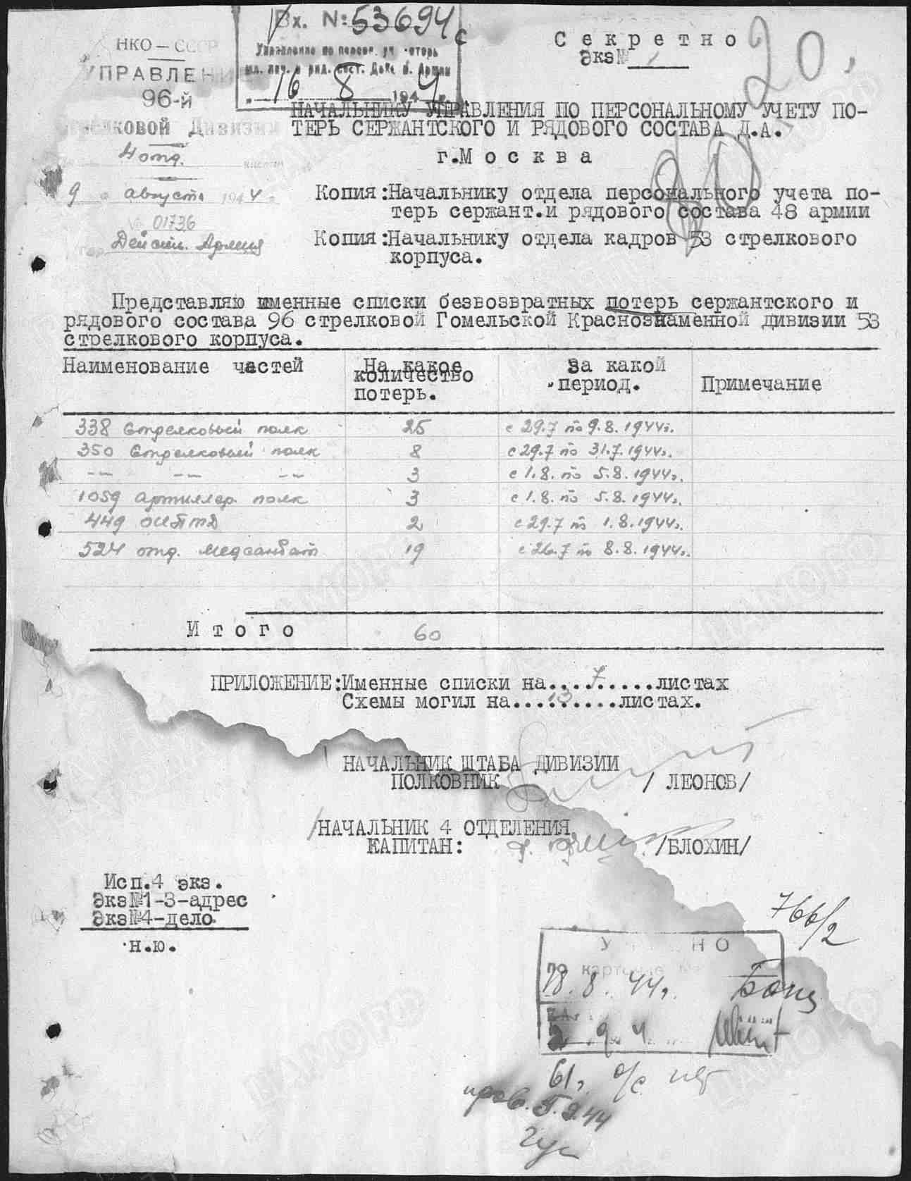
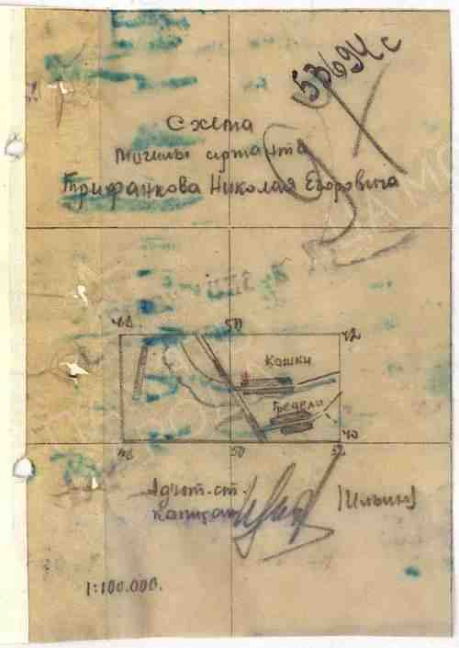
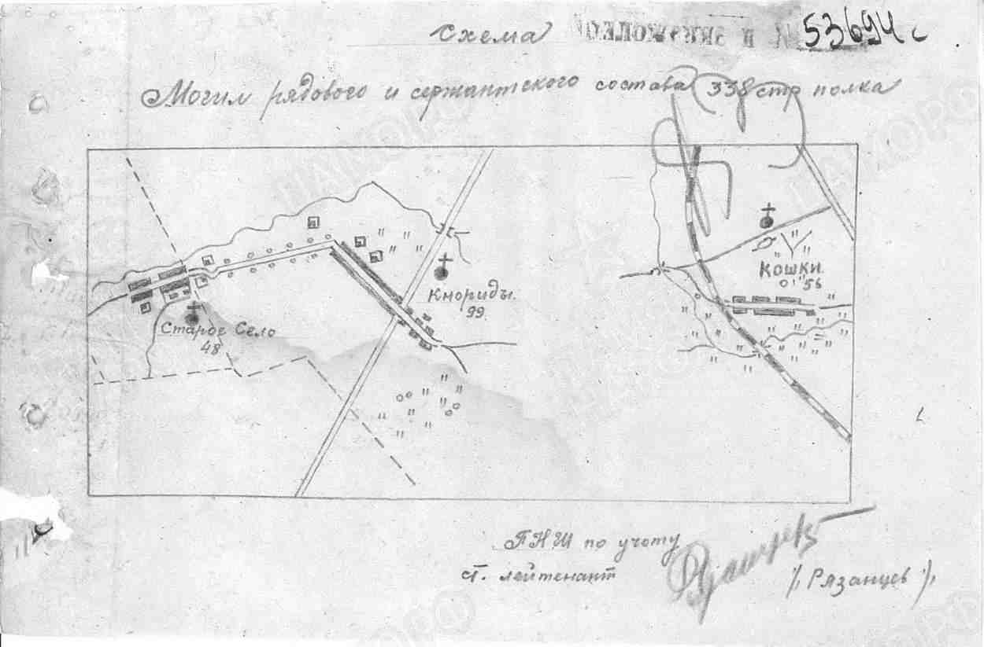
Трифанков Николай Егорович
В списках безвозвратных потерь.
Схемы захоронений и могилы

Slide 8

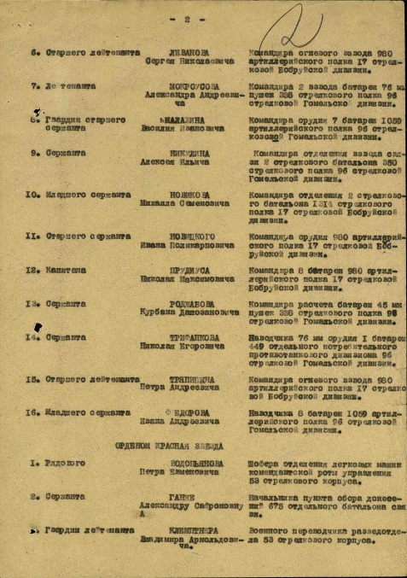
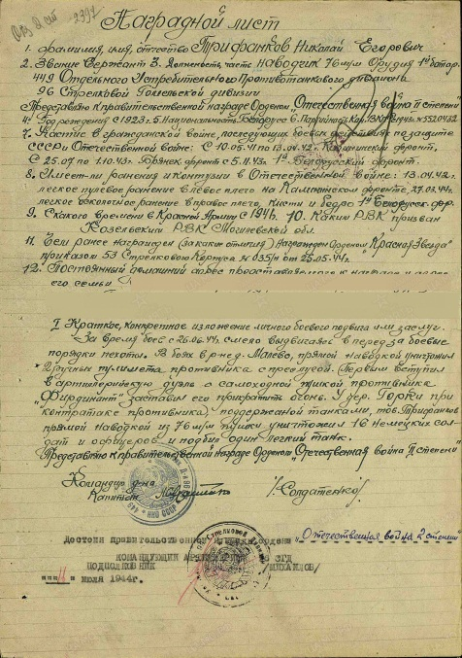
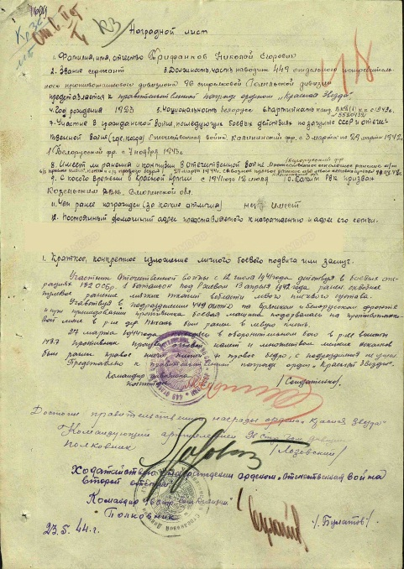
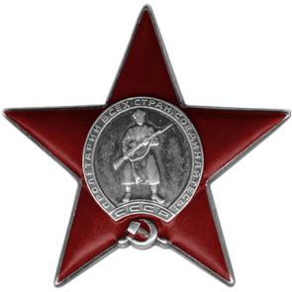
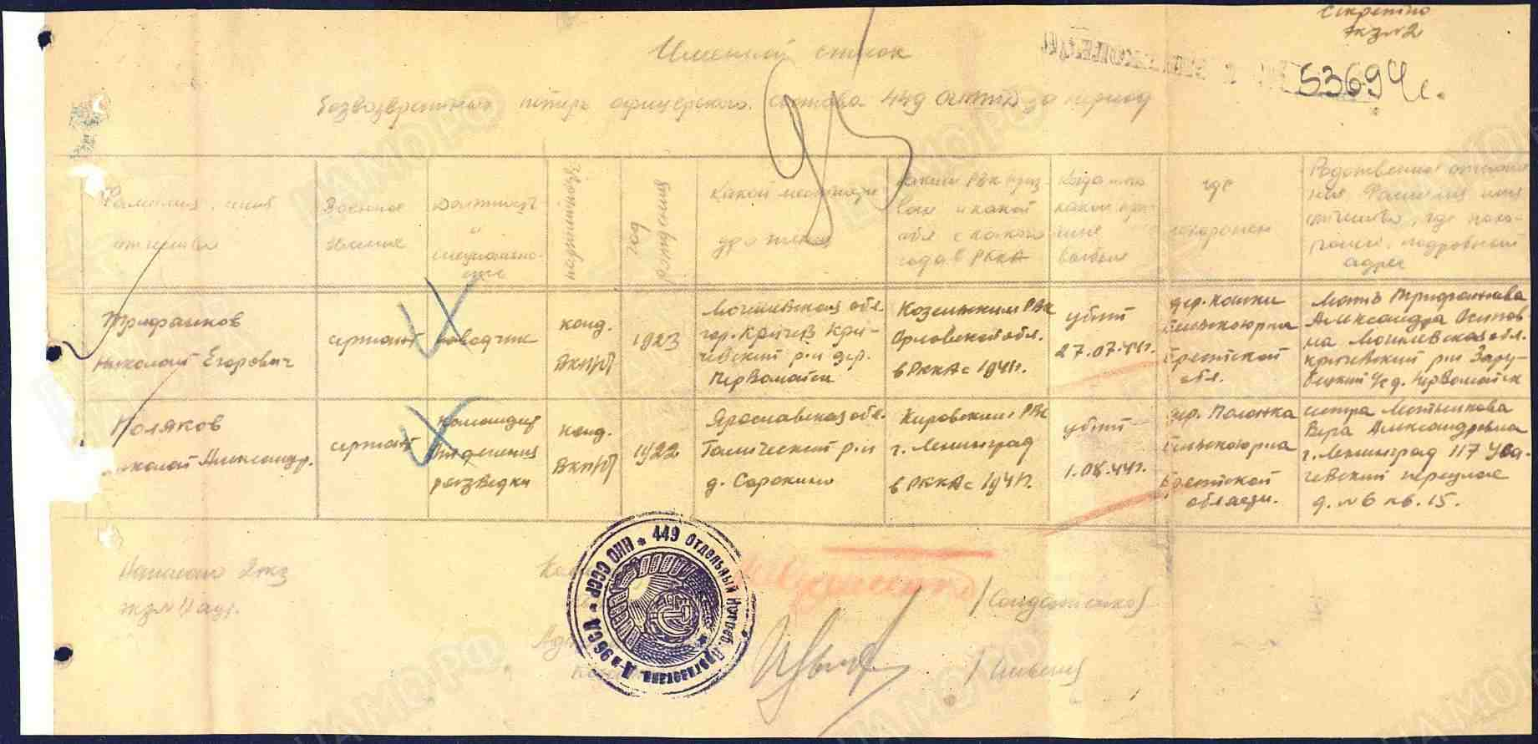
Трифанков Николай Егорович
В списках на орден
Наградные листы на ордена: Красной Звезды и Отечественной войны II степени
Похоронка

Slide 9
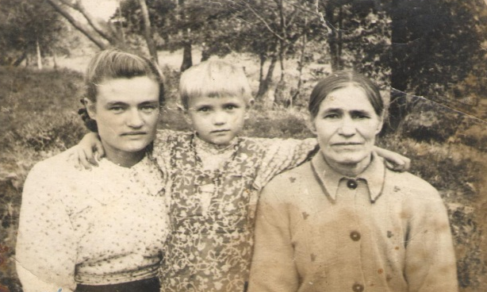
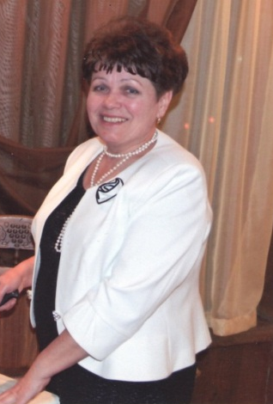
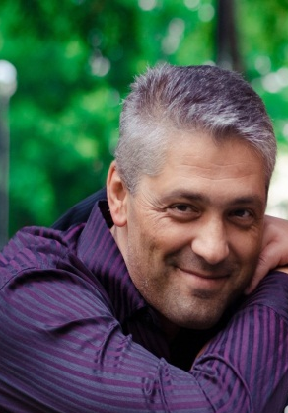
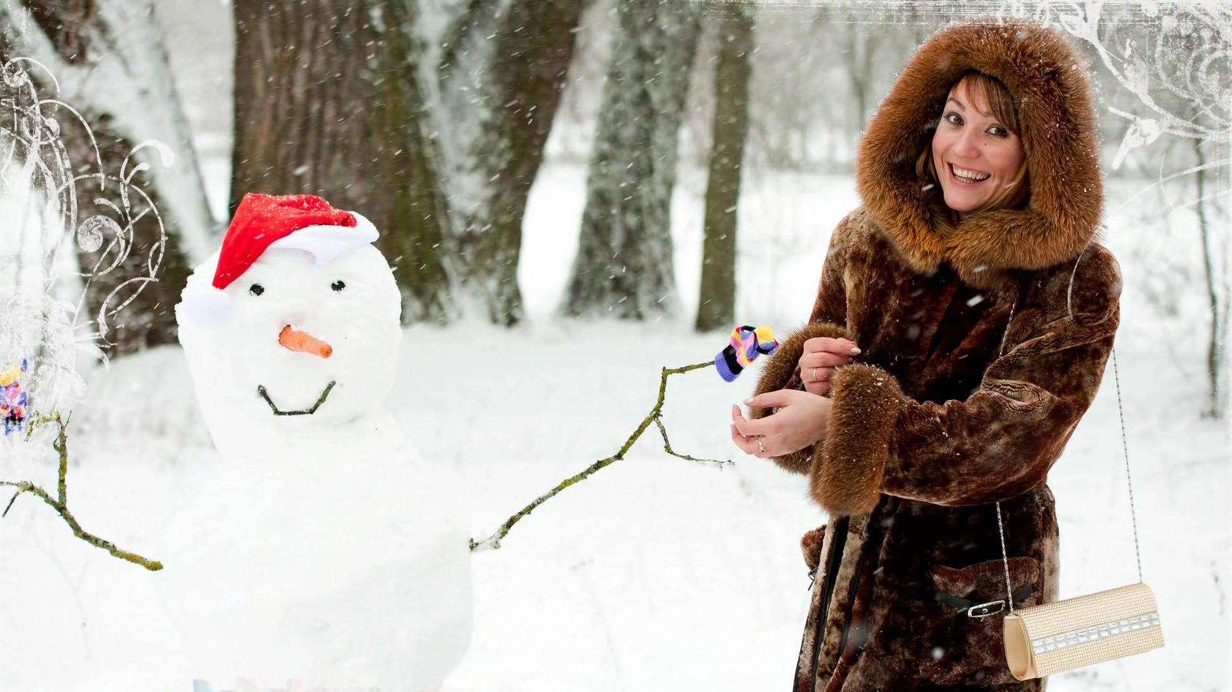
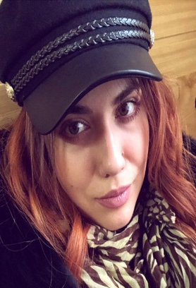
Трифанков Николай Егорович
Серпикова Татьяна Егоровна ( Трифанкова в девичестве, родная сестра Николая),моя бабушка.
Трифанкова Александра (моя мама),родная племянница Николая.
Трифанкова Александра Осиповна (мама Татьяны и Николая), моя прабабушка.
Если считать с прабабушкой,получается 5 поколений.
И все знают,Трифанкова Николая Егоровича,как орденоносца,защитника Родины и Героя!!!
Вечная ему Слава и Память от всех нас !!!

Slide 10
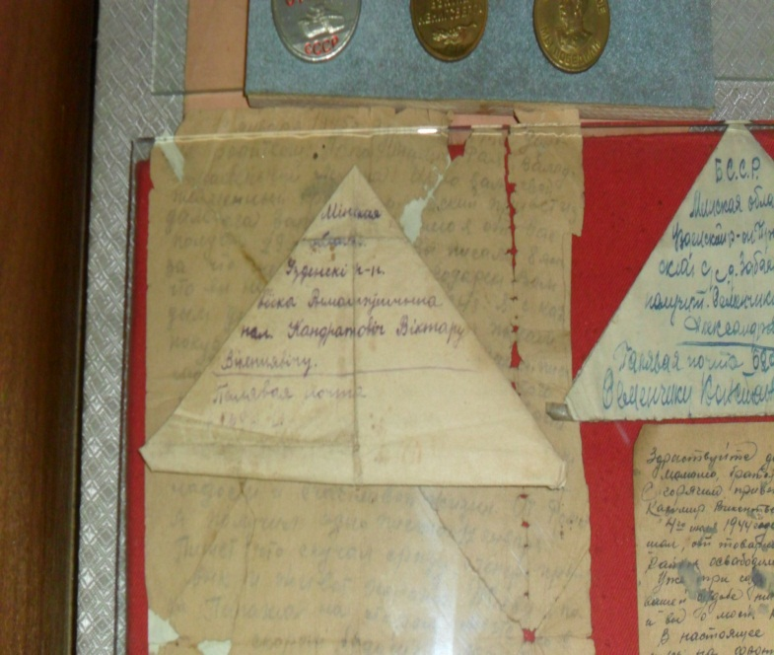
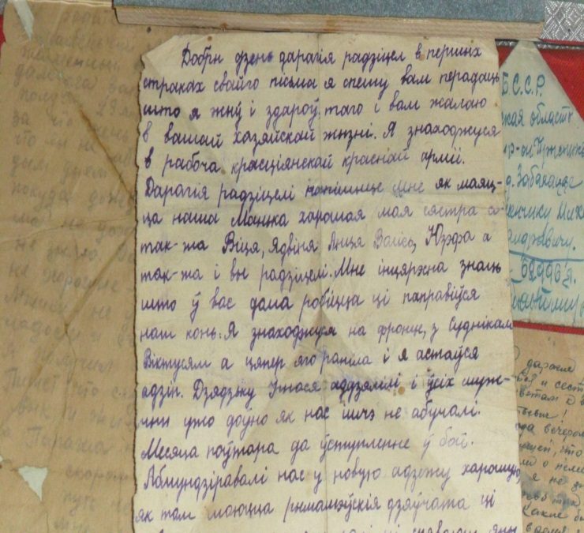
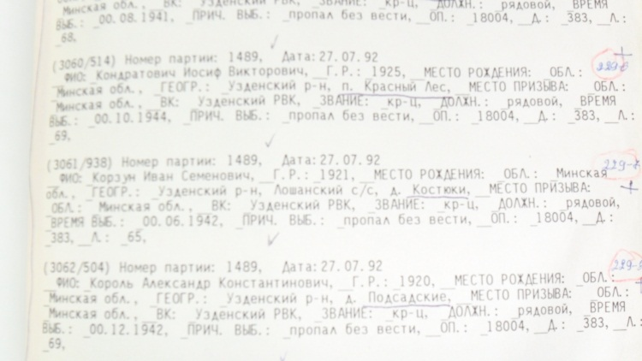
Кондратович Иосиф Викторович
Недошедшее письмо Кондратовича И.В.
В списках погибших

Slide 11
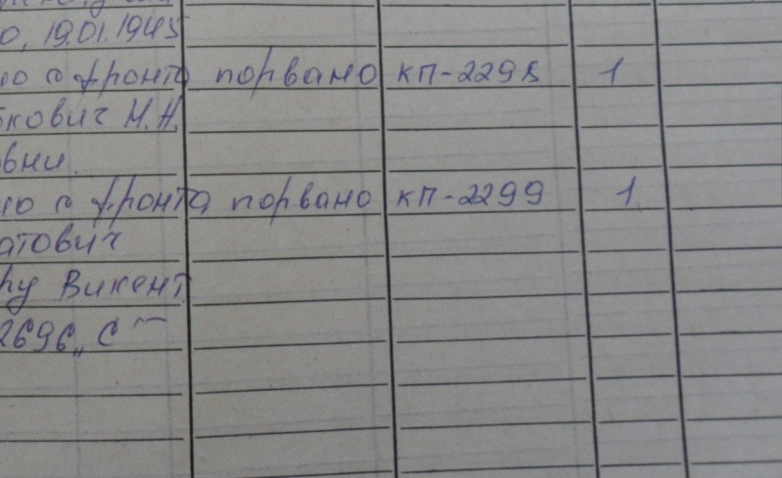
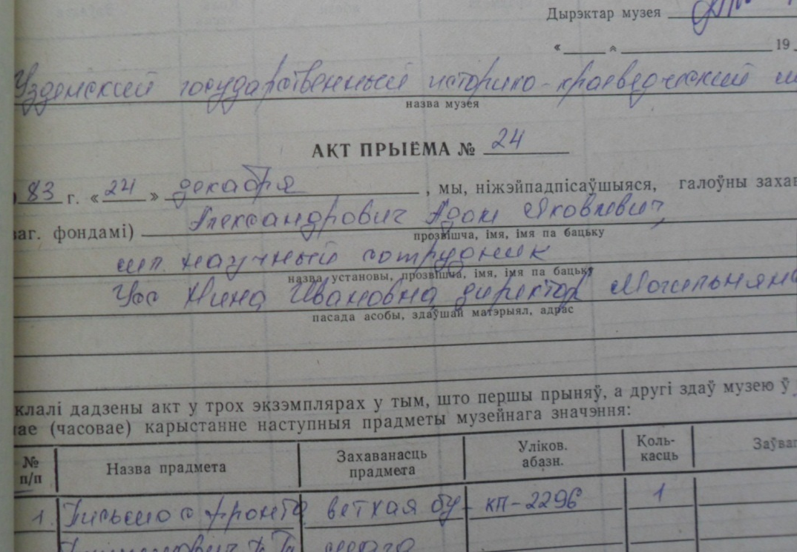
Кондратович Иосиф Викторович

